Slide 1
Semantisatieverhaal A:
Toen ik vroeger op school zat hadden we een project over de natuur. Tegenwoordig, nu in deze tijd zijn er nog steeds projecten op scholen. Super leuk toch?! Ik moest toen met mijn klasgenoten een vulkaan maken. En wat ons toen was overkomen… Ik ga het jullie vertellen. Ik was verantwoordelijk voor het bouwen van de vulkaan met klei. Ik moest zorgen dat het gebeurde. Dat was eenvoudig. Het was makkelijk, simpel. De vulkaan was snel klaar. Klasgenoten moesten de lava maken. Met water, azijn en bakpoeder… Maar hoeveel water? En hoeveel bakpoeder? En welke volgorde? Er barstte een flinke discussie los. En er kwam steeds meer onrust, steeds meer spanning. En er ontstond een conflict. Zo noem je de ruzie, de strijd. Mijn klasgenoten kregen ruzie. En toen … zonder dat we het verwachtten, kwam er een explosie! De vulkaan barstte uit! Het schuim spoot eruit en liep over de tafel heen. De papieren waar de opdracht op stond geschreven waren helemaal verwoest door het schuim. Verwoesten is helemaal kapotmaken. De meester kwam snel kijken. “Wauw!” zei hij. “Die vulkaan is goed gelukt zeg! Maar eh… dat conflict… wat was daar aan de hand?” Niemand zei iets. We keken naar onze schoenen. Of naar het schuim. Of naar elkaar. Later gingen we er samen over praten. Over de ruzie. Over wat er misging. Dat heet verwerken. Dat betekent dat je ermee bezig bent, totdat je er weer oké mee bent. En weet je wat? De volgende keer werkten we beter samen. Heb jij weleens een conflict met klasgenoten? En hoe los je dat dan op?
A
Notes:
Woordenoverzicht:
het conflict: de ruzie, de strijd
verantwoordelijk: dat je moet zorgen dat iets gebeurt
eenvoudig: makkelijk, simpel
tegenwoordig: nu, in deze tijd
losbarsten: plotseling en krachtig beginnen
de explosie: de ontploffing, de uitbarsting
overkomen: gebeuren
verwoesten: helemaal kapotmaken
de onrust: de spanning
verwerken: ermee bezig zijn tot je ermee kunt leven

Slide 2


Gerarda Das
Antoinette Duijf
Mandy Routledge
Francis Vrielink
Week 15 – 7 april 2026
Niveau A
Notes:
Bron afbeelding: Kentalis

Slide 3

tegenwoordig
2026
Notes:
Bron afbeelding: Shutterstock.com

Slide 4
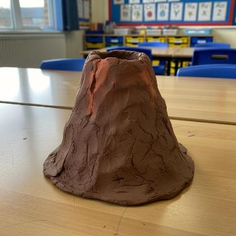
overkomen
…………
…………
Notes:
Bron afbeelding: AI

Slide 5
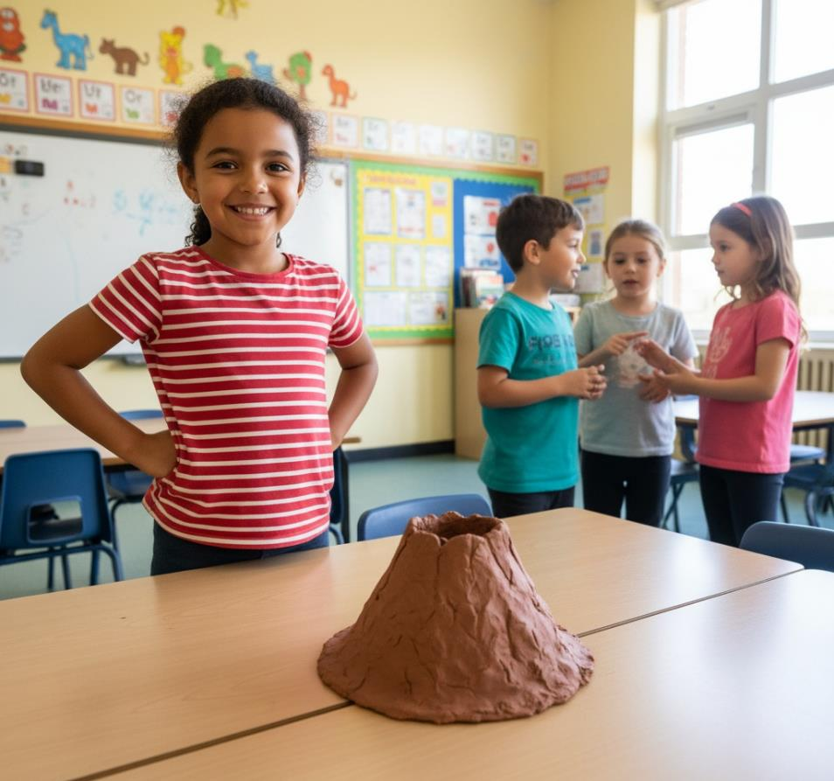
verantwoordelijk
Notes:
Bron afbeelding: AI

Slide 6

eenvoudig
Notes:
Bron afbeelding: AI

Slide 7
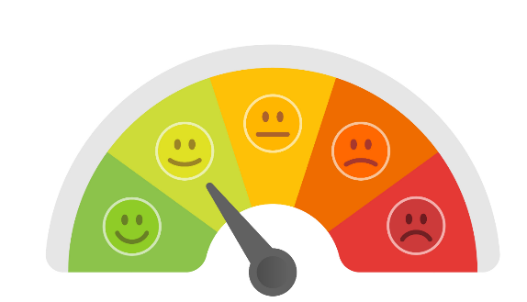
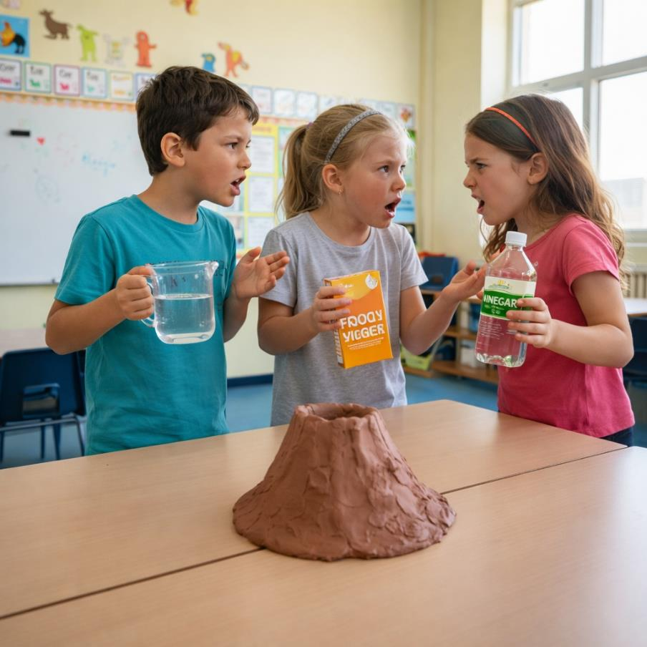
losbarsten
Notes:
Bron afbeeldingen: AI en Shutterstock.com

Slide 8
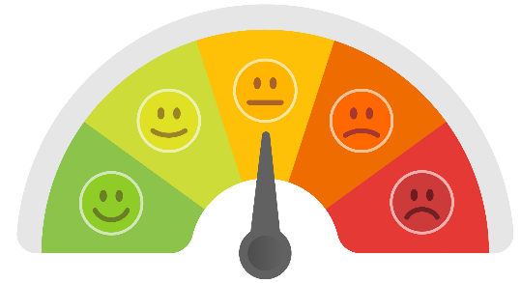
de onrust
Notes:
Bron afbeeldingen: AI en Shutterstock.com

Slide 9
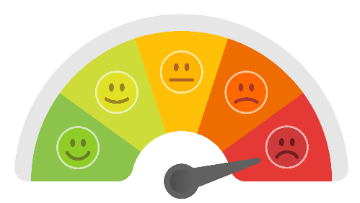
het conflict
Notes:
Bron afbeeldingen: AI en Shutterstock.com

Slide 10
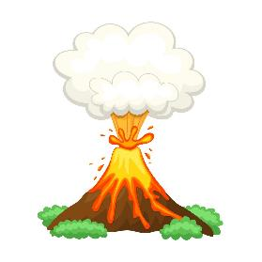
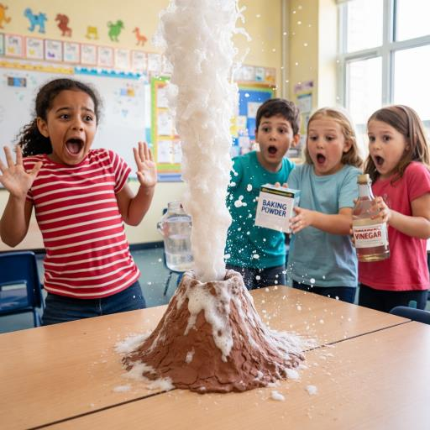
de explosie
Notes:
Bron afbeeldingen: AI en Shutterstock.com

Slide 11
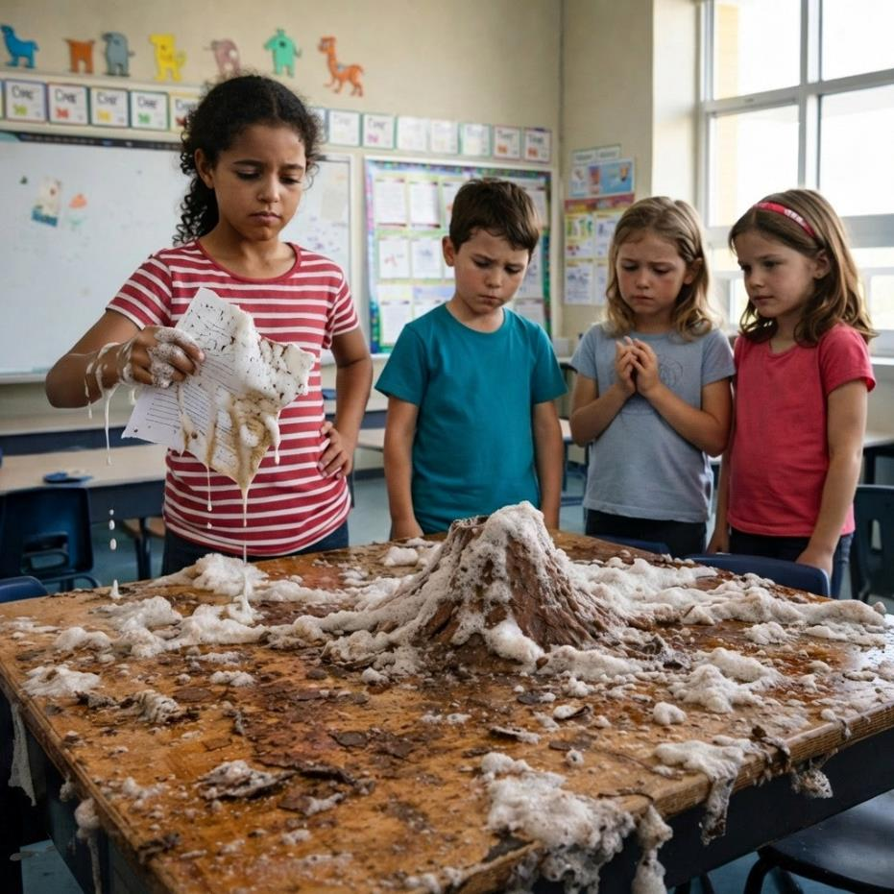
verwoesten
Notes:
Bron afbeelding: AI

Slide 12
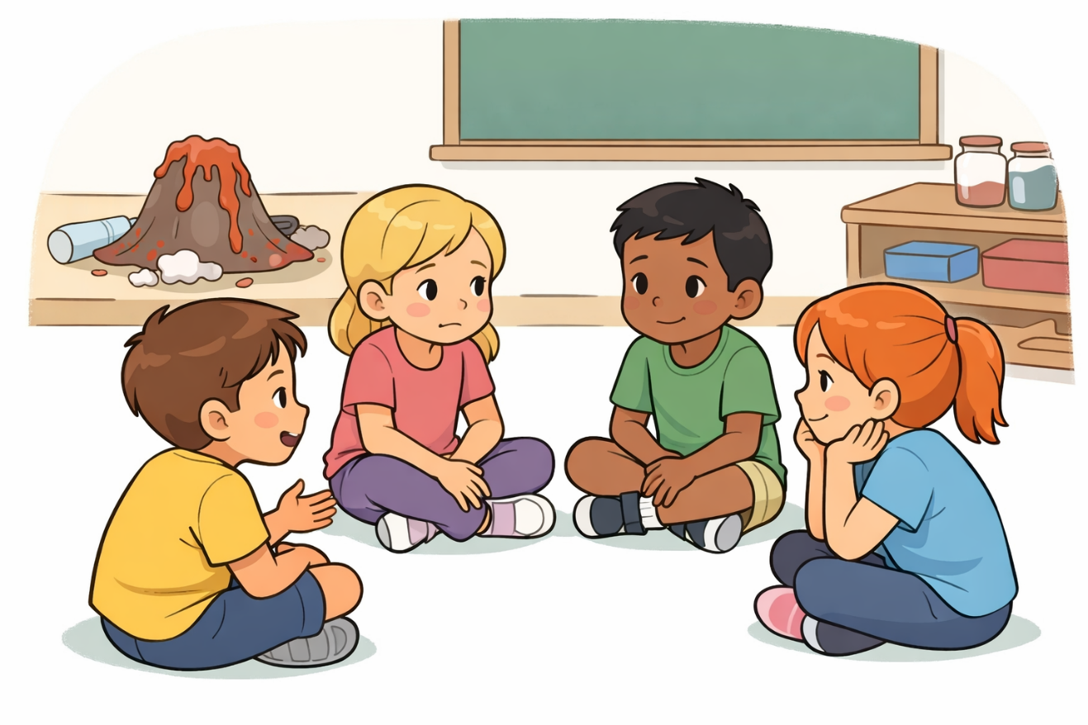
verwerken
Notes:
Bron afbeelding: AI

Slide 13
Op de woordmuur:

Slide 14
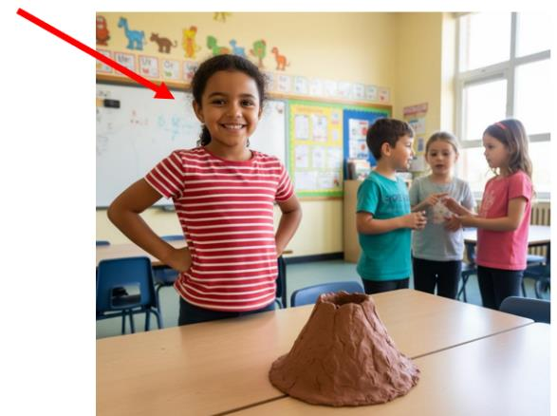
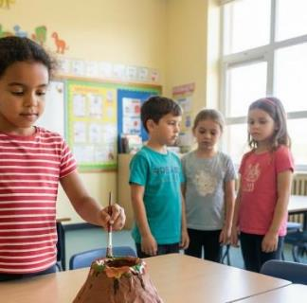
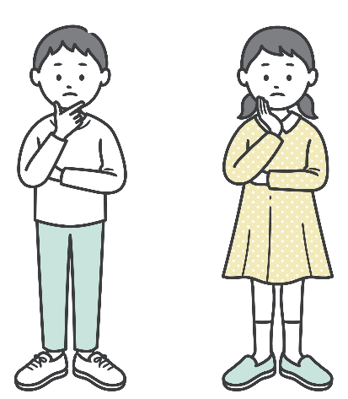

verantwoordelijk
onverschillig
= dat je moet zorgen dat iets gebeurt
Ik was verantwoordelijk voor het maken van de vulkaan.
= geen interesse of betrokkenheid voelen
Terwijl ik druk bezig was, stonden zij een beetje onverschillig te kijken.
Notes:
Bron afbeeldingen: AI en Shutterstock.com

Slide 15
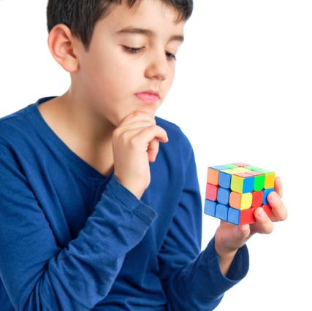

eenvoudig
ingewikkeld
= makkelijk, simpel
Een vulkaan van klei maken is eenvoudig.
= moeilijk
Deze kubus oplossen is erg ingewikkeld.
Notes:
Bron afbeeldingen: AI en Shutterstock.com

Slide 16
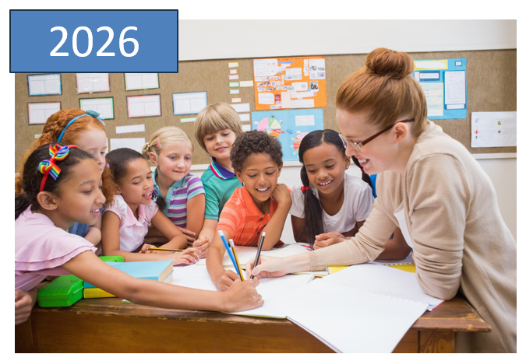
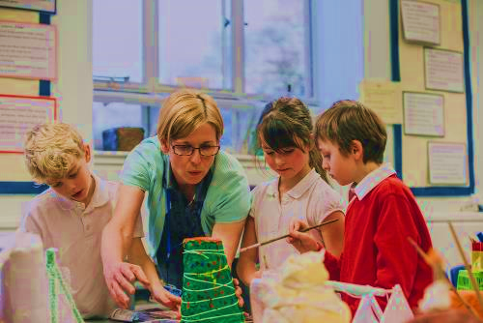
vroeger
tegenwoordig
= het verleden, de tijd die voorbij is
Vroeger hadden we projecten op school.
= nu, in deze tijd
Dat is tegenwoordig nog steeds zo.
1990
Notes:
Bron afbeeldingen: Shutterstock.com

Slide 17
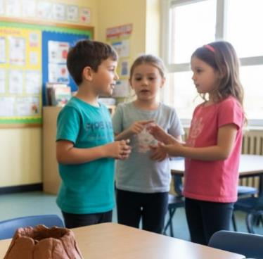
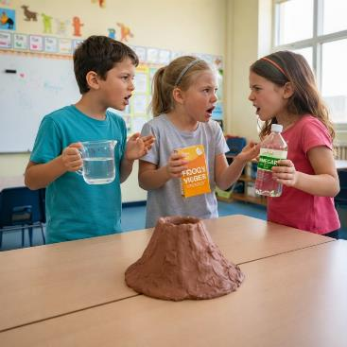
losbarsten
overwaaien
= plotseling en krachtig beginnen
Er barstte een felle discussie los. En er ontstond een conflict.
= het gebeurt plotseling tóch niet
Ik dacht: nu gaat er een discussie losbarsten. Maar het waaide over en er gebeurde niets.
Notes:
Bron afbeeldingen: AI

Slide 18
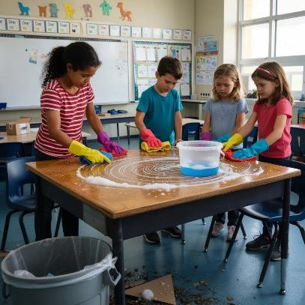
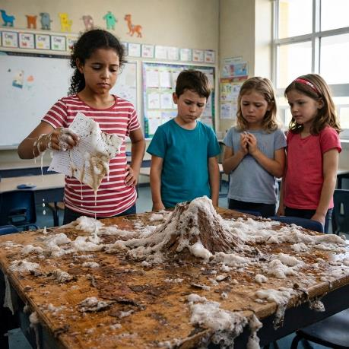
De vulkaan verwoestte het papier, en het werd een bende in de klas, maar de kinderen herstelden alles snel.
herstellen
verwoesten
= helemaal kapot maken
Notes:
Bron afbeeldingen: AI

Slide 19


het conflict
de onrust
= de ruzie, de strijd
= de spanning
De onrust mondde uit in een conflict.
Notes:
Bron afbeeldingen: AI en Shutterstock.com

Slide 20


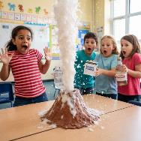

We gingen praten over wat ons was overkomen, en waarom er een conflict ontstond. We verwerkten wat er was gebeurd.
verwerken
= ermee bezig zijn tot je ermee kunt leven
overkomen
= gebeuren
Notes:
Bron afbeeldingen: AI

Slide 21


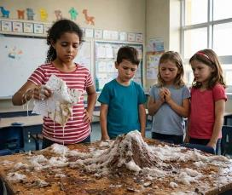
schrikken
gevaarlijk
de explosie
= de ontploffing, de uitbarsting
de schade
Notes:
Bron afbeeldingen: AI en Shutterstock.com

